Slide 1


ỦY BAN NHÂN DÂN QUẬN LONG BIÊN
TRƯỜNG TIỂU HỌC ĐÔ THỊ VIỆT HƯNG
BÀI GIẢNG ĐIỆN TỬ
KHỐI 3
MÔN: TOÁN

Slide 2
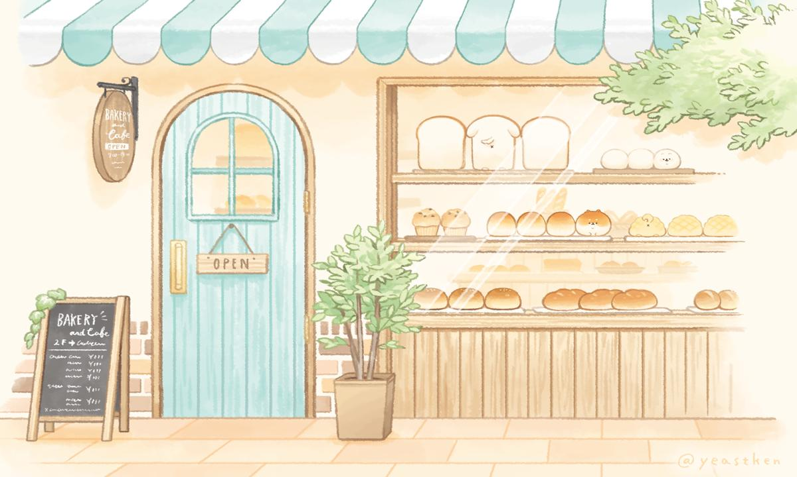












Slide 3


Slide 4


Các bạn hãy cùng mình hoàn thành nhiệm vụ sau để được thử những chiếc bánh thơm ngon nhé.

Slide 5
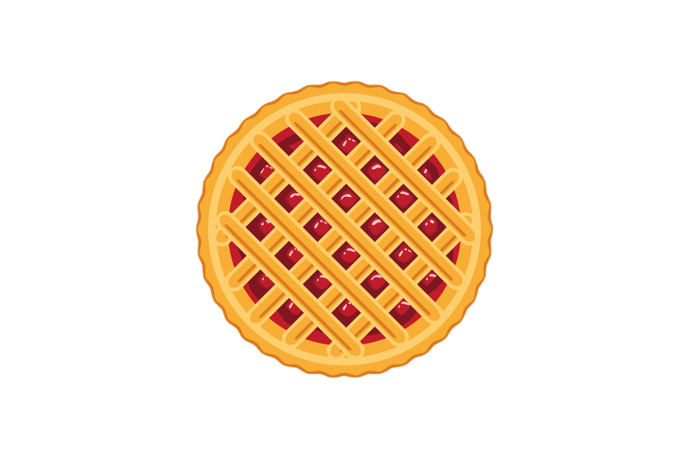

Hình bên chia làm mấy
phần bằng nhau
B
4
A
5
Chưa
chính xác
C
3

Slide 6
Cái bánh chia làm mấy phần bằng nhau?
2
B
3
A
Chưa
chính xác
C
4

Slide 7



Mỗi bạn được một phấn mấy cái bánh?
B
$$\frac{1}{4}$$
A
$$\frac{1}{3}$$
Chưa
chính xác
C
$$\frac{1}{5}$$

Slide 8


Slide 9
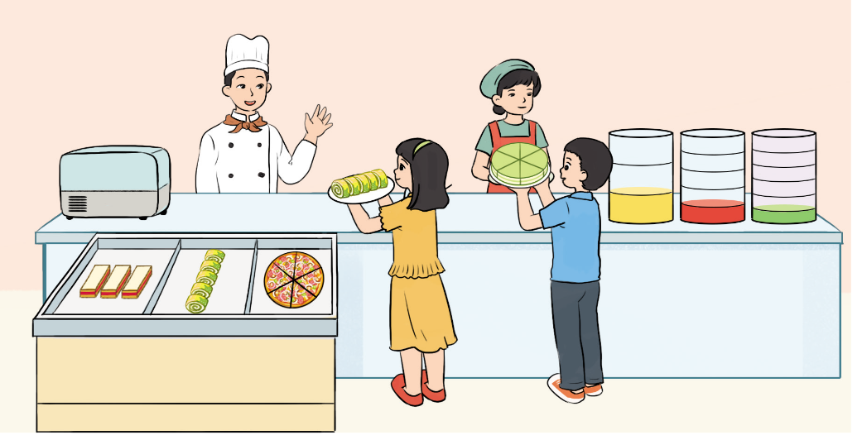
Bình nước trà xanh được chia thành mấy phần và chỉ còn mấy phần?
Bình nước cam được chia thành mấy phần bằng nhau và chỉ còn mấy phần?
Chiếc bánh Piza và chiếc bánh ngọt được chia làm mấy phần bằng nhau?
Chiếc bánh dài trong ngăn thứ nhất được chia thành mấy phần bằng nhau?
Chiếc bánh cuộn ngăn thứ hai được chia làm mấy phần bằng nhau ?
Bình nước dâu được chia thành mấy phần và chỉ còn mấy phần?

Slide 10

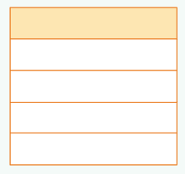
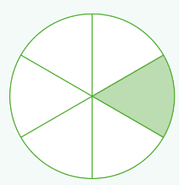



Ta có$: \frac{1}{3}$
Ta có$: \frac{1}{5}$
Ta có$: \frac{1}{6}$
Đọc là: Một phần ba
Đọc là: Một phần năm
Đọc là: Một phần sáu

Slide 11
Các bạn hãy hoàn thành nhiệm vụ sau để giúp mình trưng bày bánh lên tủ nhé!

Slide 12







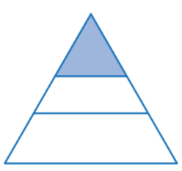

Đã tô màu $\frac{1}{3}$ của những hình nào?
1
HÌNH 1
HÌNH 2
HÌNH 3
HÌNH 4

Slide 13






Các bạn tiếp tục hoàn thành nhiệm vụ để giúp mình
đóng gói bánh để giao bánh nhé!

Slide 14









a) Đã tô màu $\frac{1}{5}$ những hình nào?
2
HÌNH 1
HÌNH 2
HÌNH C
HÌNH D

Slide 15
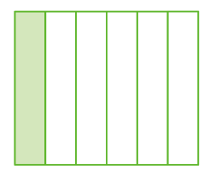
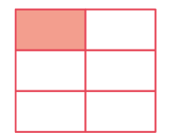
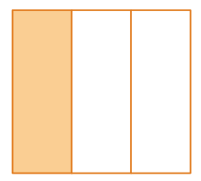
B) Đã tô màu $\frac{1}{6}$ những hình nào?
2
HÌNH 1
HÌNH 2
HÌNH C

Slide 16



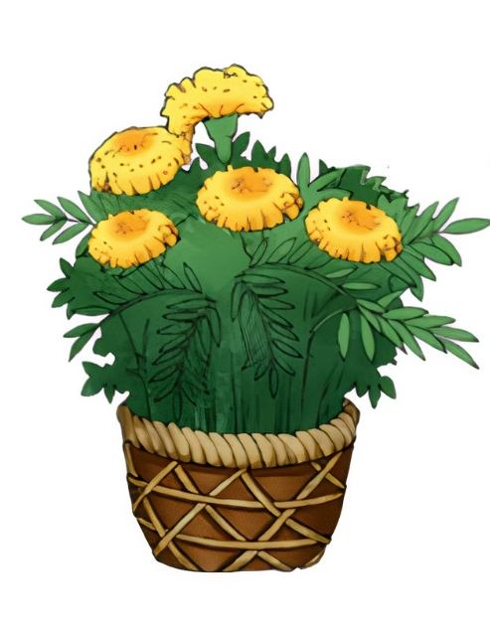
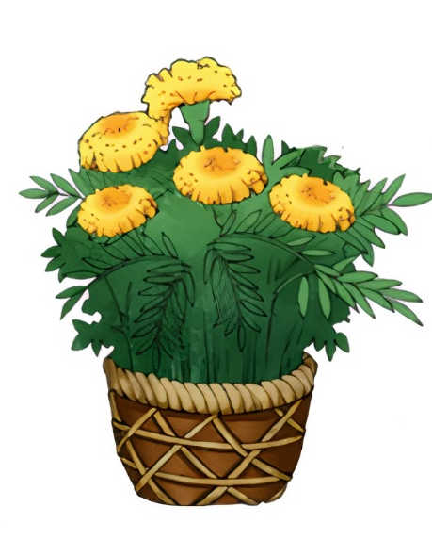






Mình đang muốn trang trí thêm cho cửa hàng một số chậu hoa.
Các bạn hãy hoàn thành nhiệm vụ sau để giúp mình trang trí nhé!

Slide 17

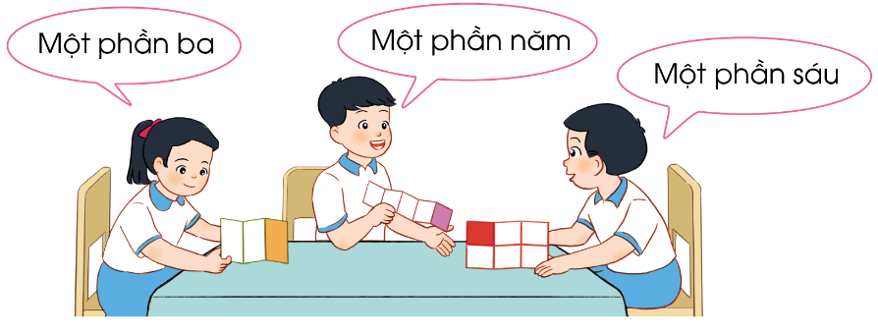
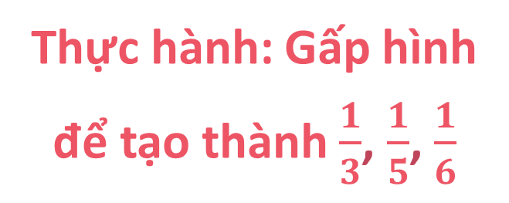
3
Thực hành: Gấp hình để tạo thành $\frac{1}{3}$, $\frac{1}{5}$, $\frac{1}{6}$

Slide 18
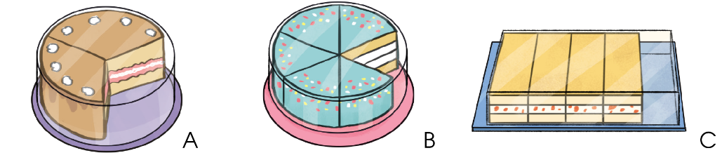
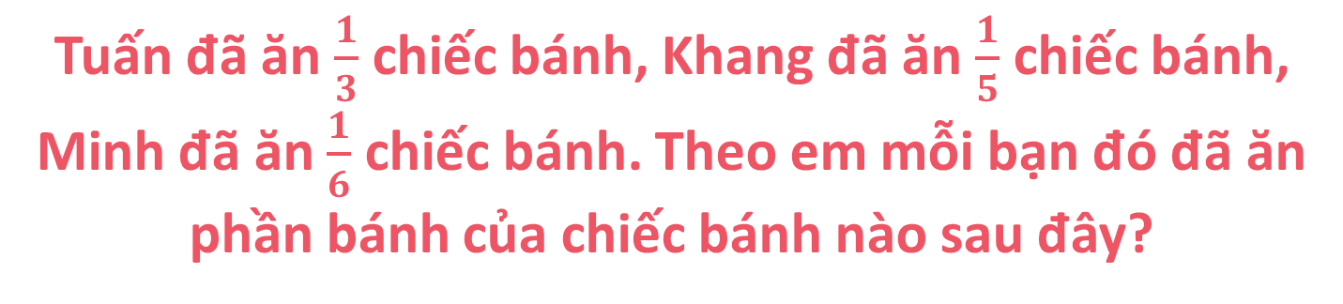
4
Tuấn đã ăn $\frac{1}{3}$ chiếc bánh, Khang đã ăn $\frac{1}{5}$ chiếc bánh, Minh đã ăn $\frac{1}{6}$ chiếc bánh. Theo em mỗi bạn đó đã ăn phần bánh của chiếc bánh nào sau đây?
Tuấn đã ăn 1/3 chiếc bánh hình A
Khang đã ăn 1/5 chiếc bánh hình B
Minh đã ăn 1/6 chiếc bánh Hình C

Slide 19


Slide 20

Tiệm bánh chúng tớ đang xét duyệt để được đạt chuẩn tiệm bánh 3 sao.
Các bạn hãy trả lời các câu hỏi sau để giúp tiệm bánh đạt chuẩn 3 sao nhé!

Slide 21

Hình nào đã tô màu một nửa đoạn dây
A
B
Chưa
chính xác
C

Slide 22



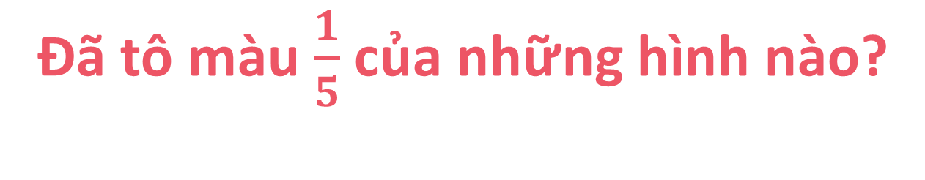
Đã tô màu $\frac{1}{5}$ của những hình nào?
A
B
Chưa
chính xác
C

Slide 23

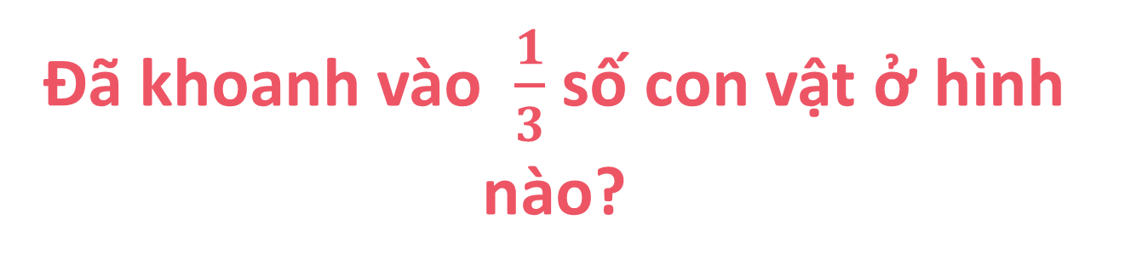
Đã khoanh vào $\frac{1}{3}$ số con vật ở hình nào?
A
B
Chưa
chính xác
C

Slide 24

Chúng tớ cảm ơn các bạn rất nhiều vì đã giúp tiệm bánh của chúng tớ hôm nay. Chúc các bạn học giỏi!
Notes:
Hương Thảo – Zalo 0972115126

